Slide 1








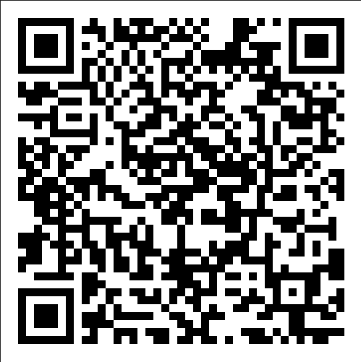
Örebro Syrianska P12
Matchkamp 13 december 2025
Spelschema
Grupp A
10.00
10.20
10.40
11.00
11.20
11.40
Grupp B
12.00
12.20
12.40
13.00
13.20
13.40
Orange
Grön
Grön
Orange
Grön
Orange
Spelschemat i din mobil:
Välkomna till en trevlig fotbollsdag i Västerport Arena i Örebro!

